Slide 1
Морозные узоры
Презентацию подготовила воспитатель высшей категории
МАДОУ «Детский сад № 50» г.о. Самара
Пожидаева Ирина Викторовна

Slide 2
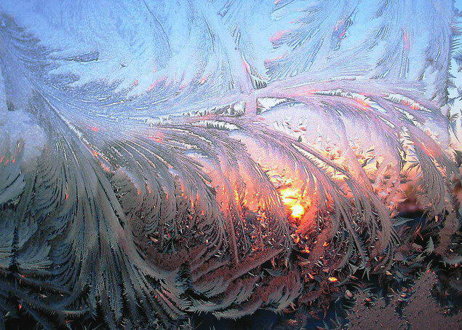
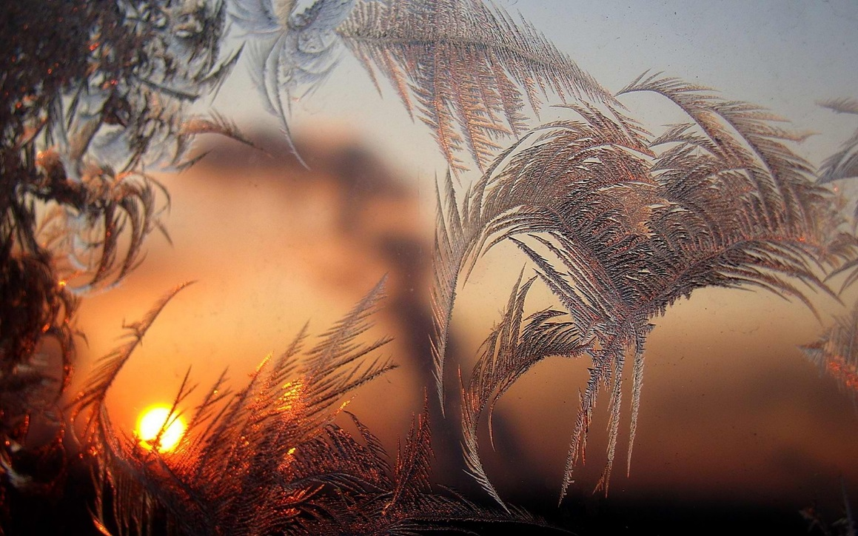
Кто без кисти и краски
зимой рисует сказку?

Slide 3
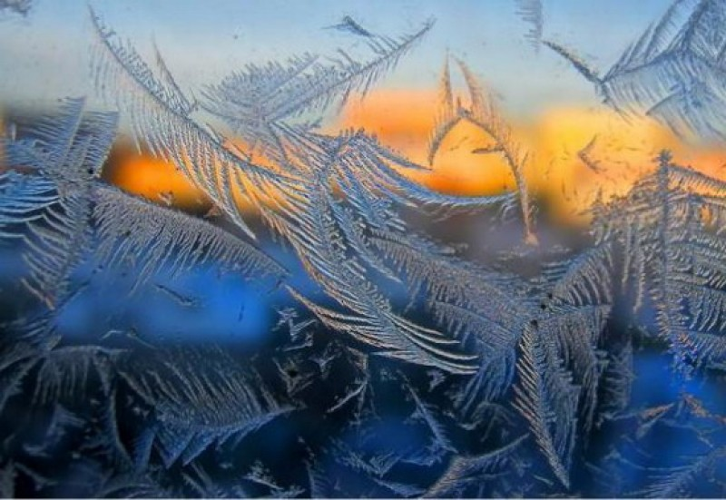
Мороз рисует на окне
Замысловатые узоры,
Как будто сказка на стекле,
Как чудный мир, открытый взору.
Как будто кружева тесьма
Замысловатого плетенья,
Его придумала Зима
Сама иль по чьему веленью…
Мороз рисует на стекле,
Восторга своего не пряча.
Попробуй повторить узор,
Всегда получится иначе.

Slide 4
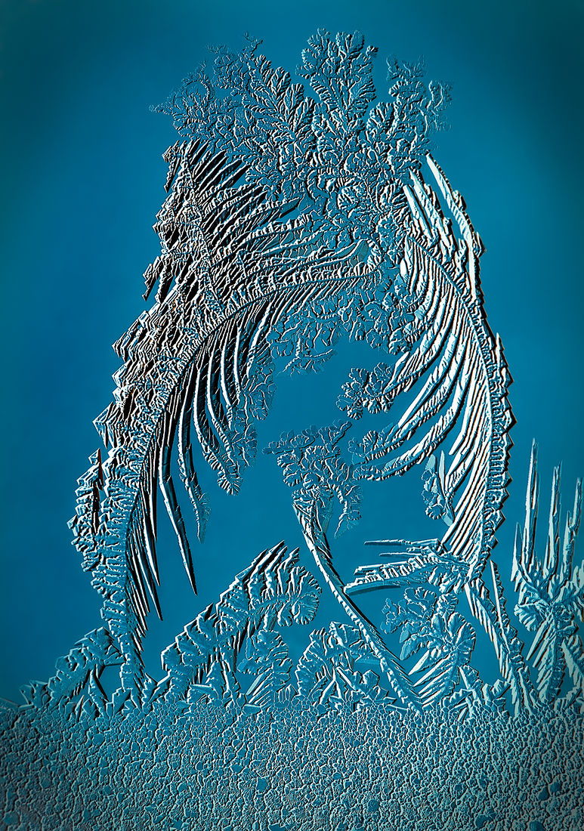
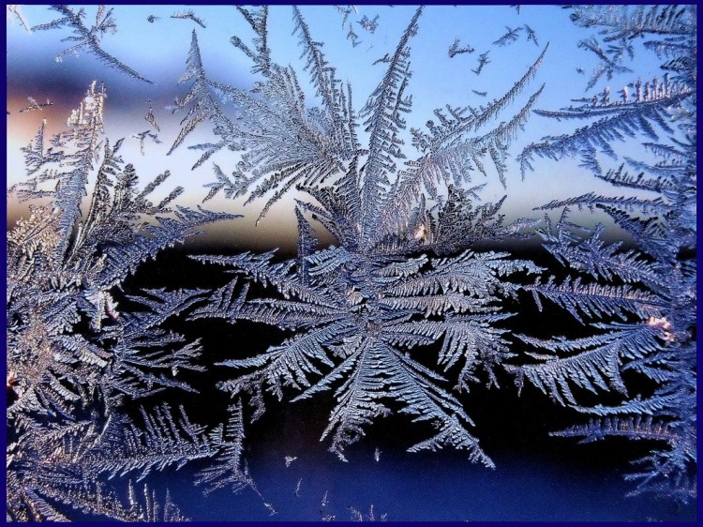
Что можно разглядеть в таком письме на стекле?
Что мороз написал – нарисовал?

Slide 5
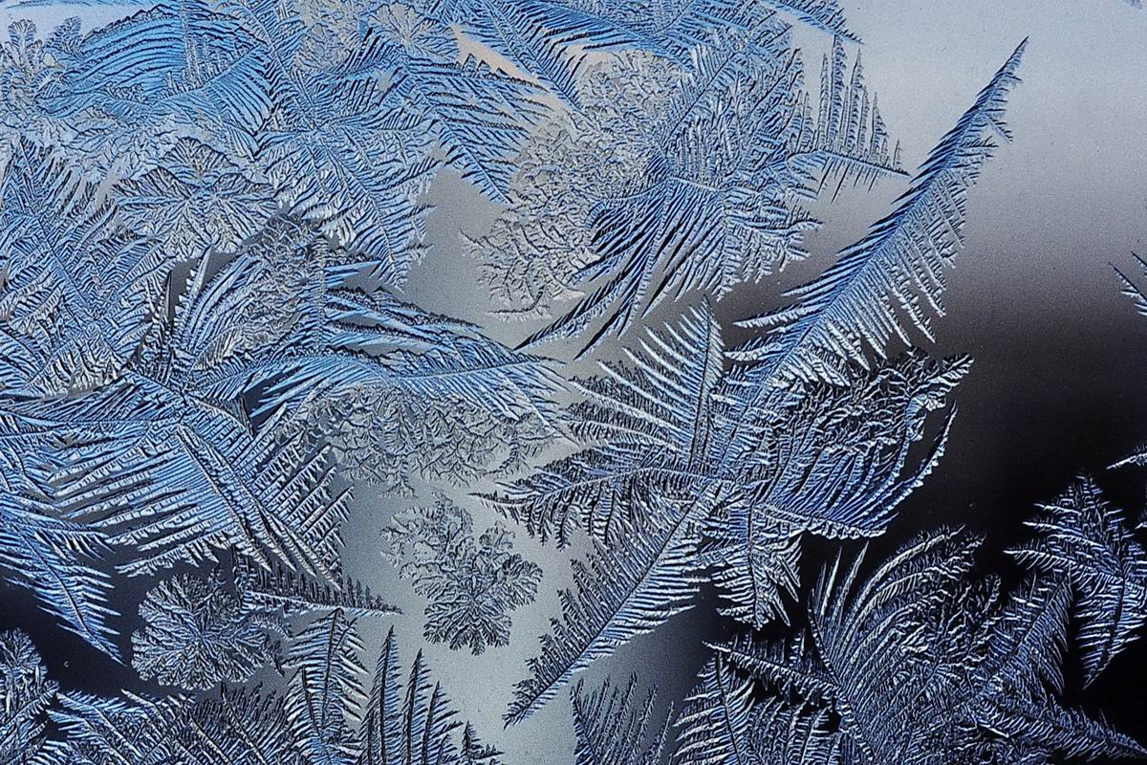
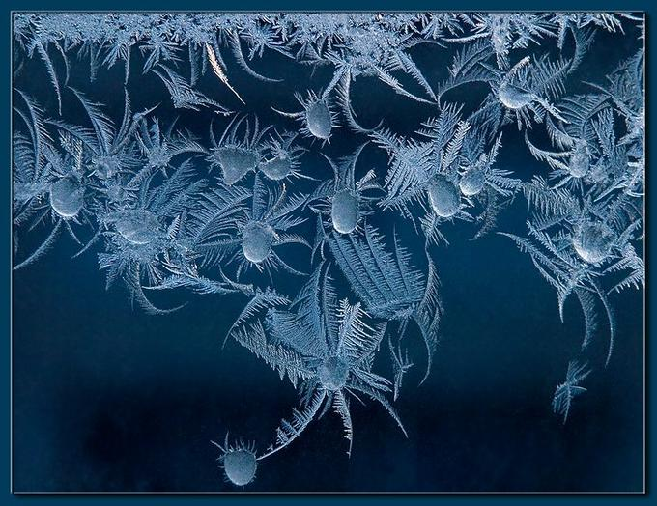
Какого цвета морозный узор?

Slide 6
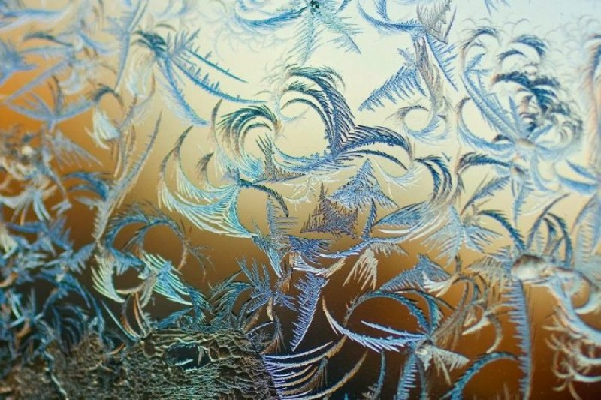
Узоры на стекле только на первый взгляд кажутся белыми, если присмотреться, то они переливаются всеми цветами радуги. Но все же преобладает холодная палитра.
Голубой
Сиреневый
Синий
Фиолетовый

Slide 7
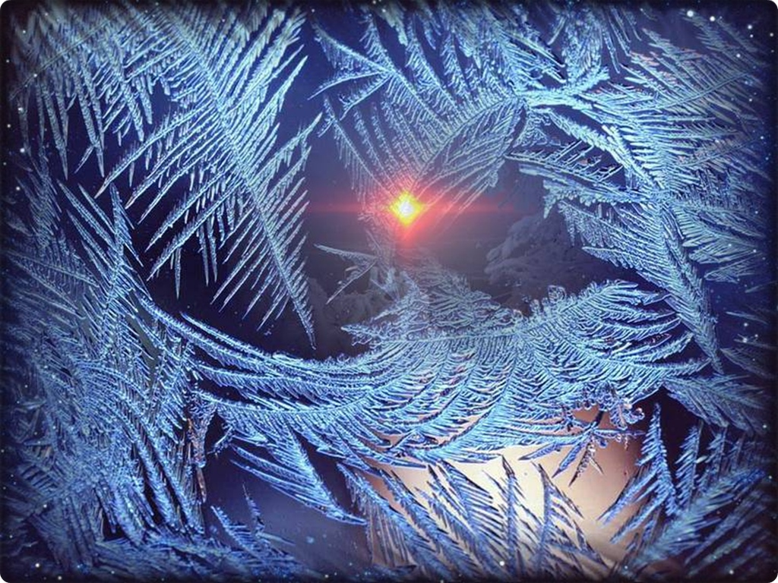
Сейчас представьте себя волшебником Морозом
(физкультминутка)
Бом – бом – бом, стучат часы.
(наклоны в разные стороны)
Подкрутил мороз усы
(круговые махи руками)
Расчесал он бороду
(движения имитирующие расчесывание бороды)
И пошел по городу
(шаг на месте)

Slide 8
Морозные узоры
Если мороз не добрался до твоих окон, то давайте сами сделаем своё окно с морозным узором.
Получится ничем не хуже настоящего.
Необходимый материал:
гуашь синего и белого цветов,
широкая кисть, соломинка для коктейля, глянцевый серебряный картон, простой карандаш, блёстки для украшения, малярный скотч шириной 1,5 см.

